Slide 1
KRINTA LAPAI PAMAŽU, RUDENĖLI, KAIP GRAŽU!
2024m. Spalio mėnesį “Kačiukų“, „Nykštukų“ ir „Voveriukų“ gr. vaikučiai dalyvavo kūrybinių darbų parodoje „MANO GRAŽUSIS RUDENINIS LAPAS“.
Kurdami rudeninius lapus vaikai naudojo įvairias menines, gamtines priemones, formas ir metodus.

Slide 2
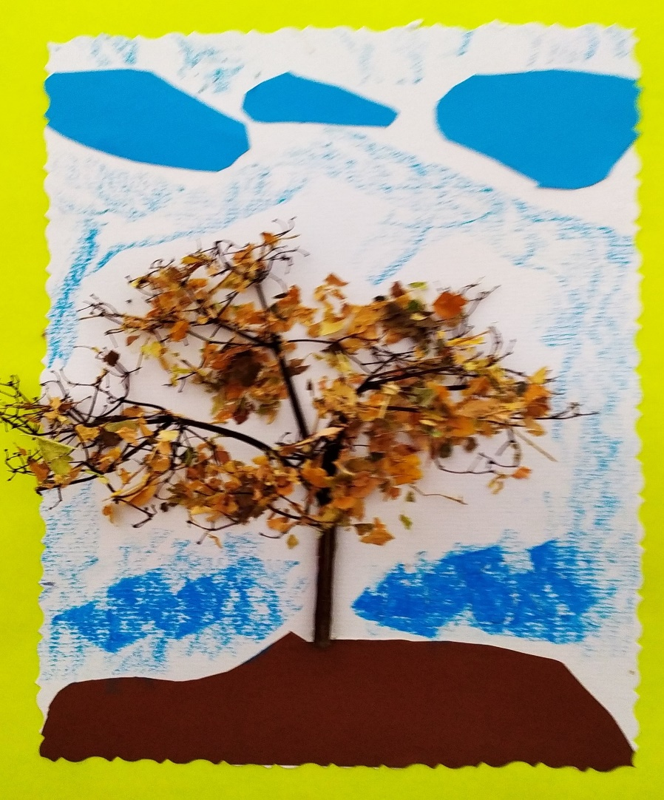
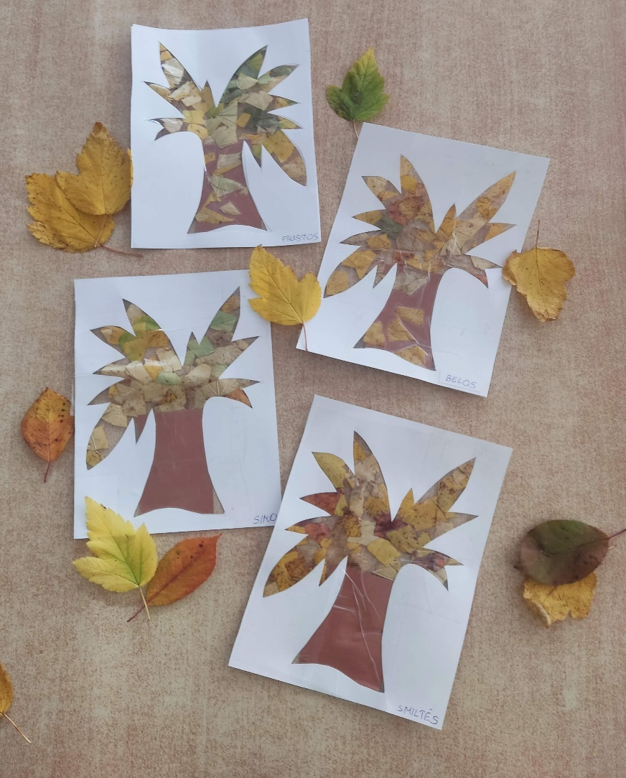

Slide 3
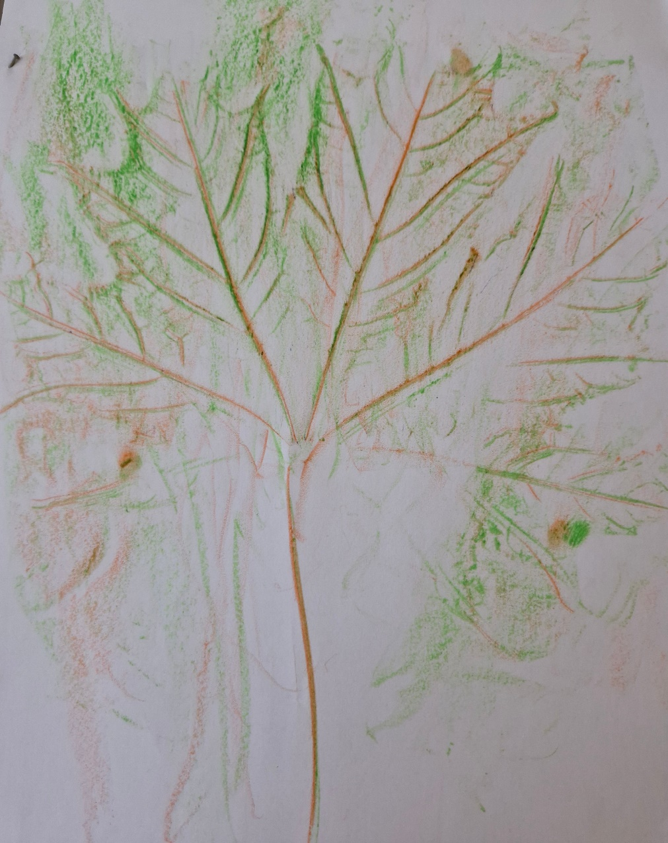
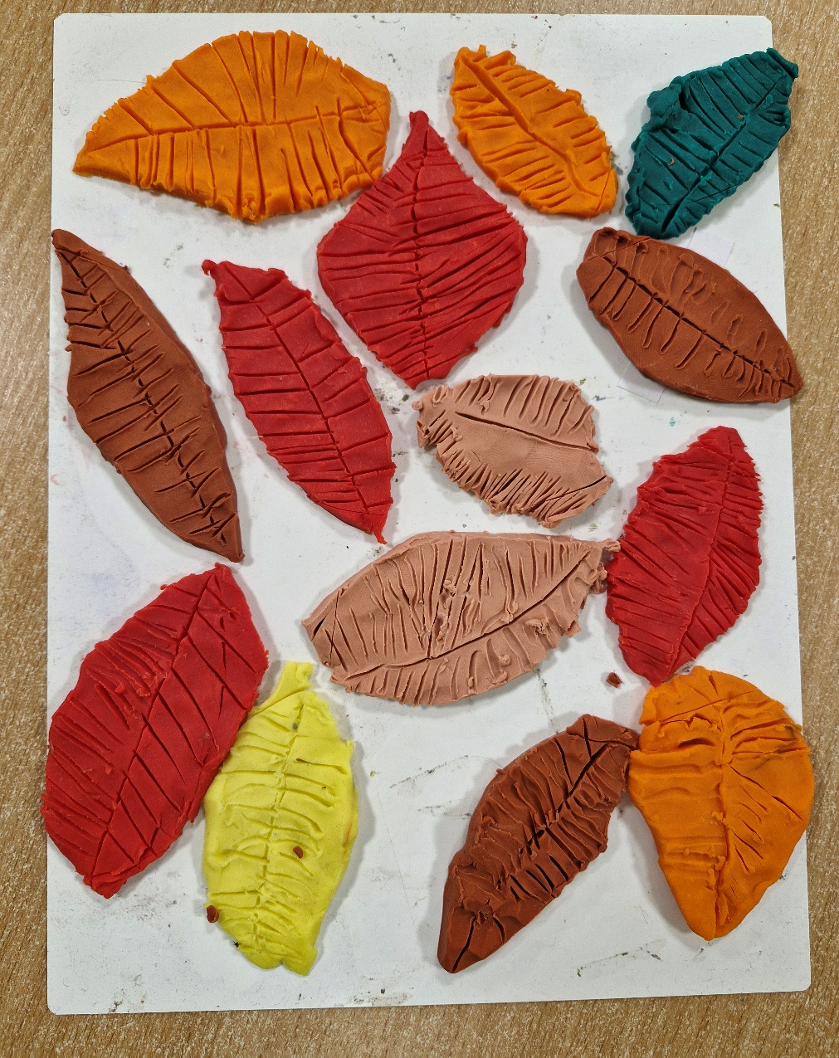

Slide 4
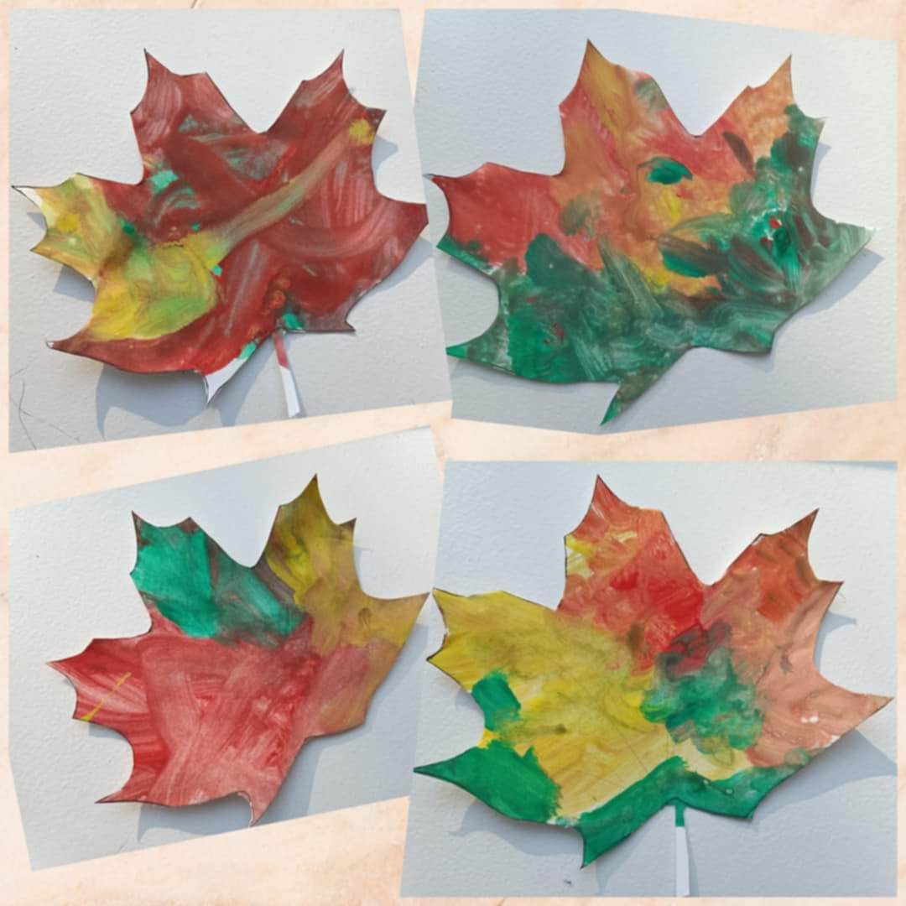
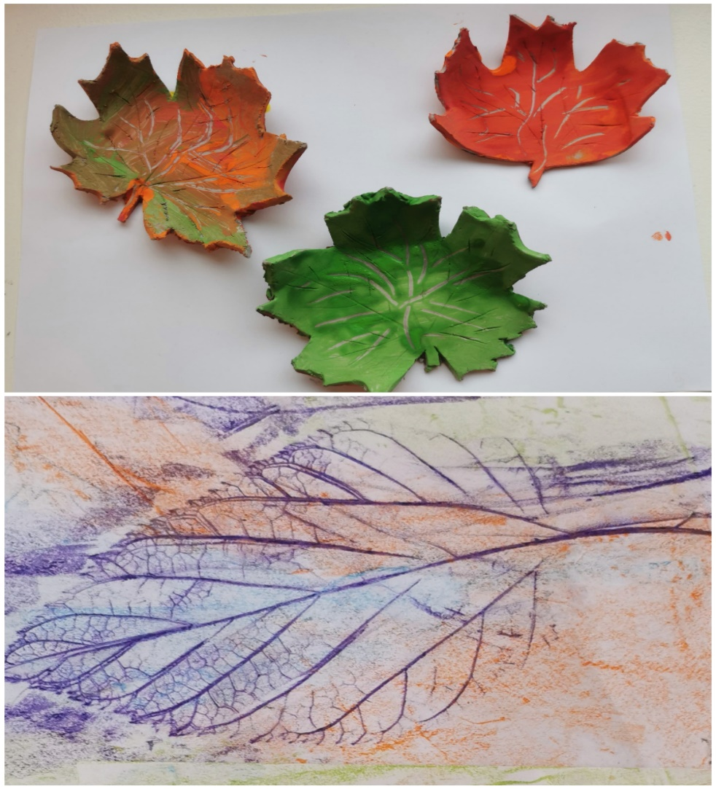

Slide 5
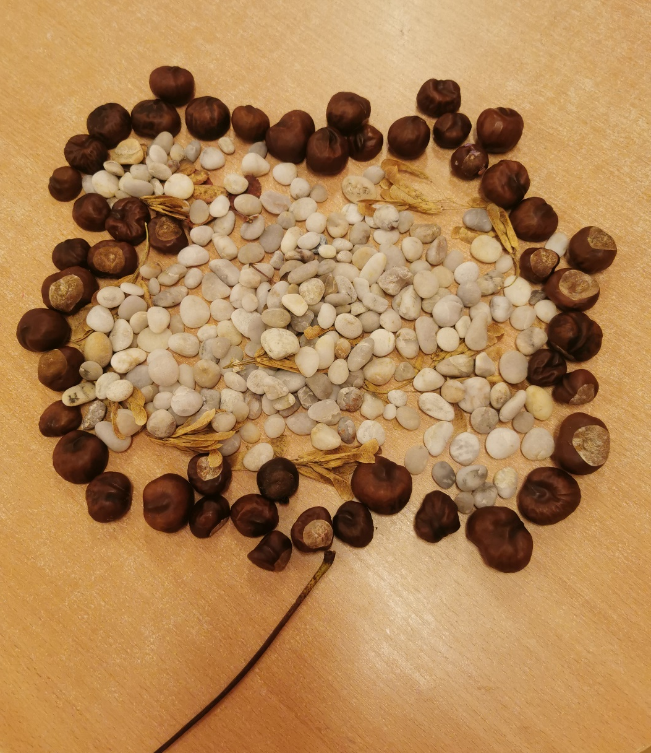
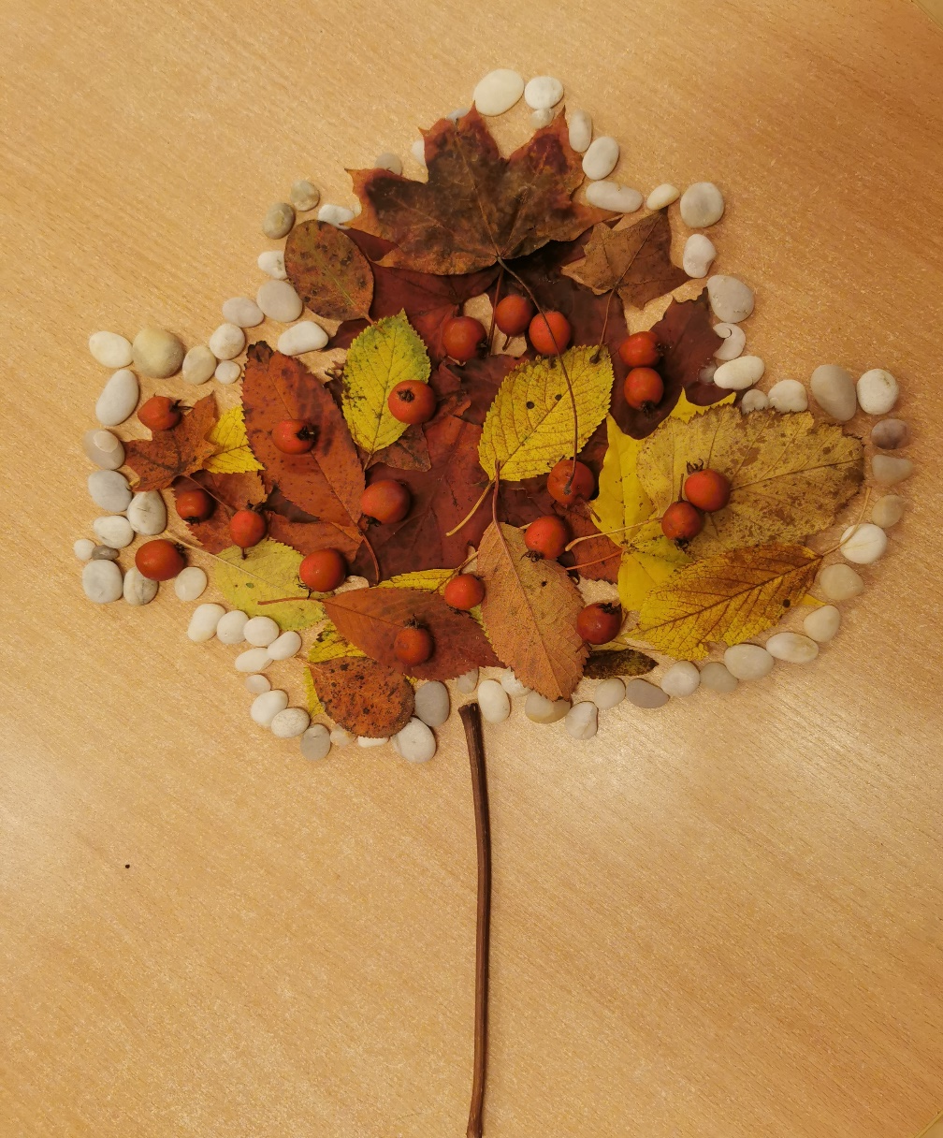

Slide 6
